Slide 1
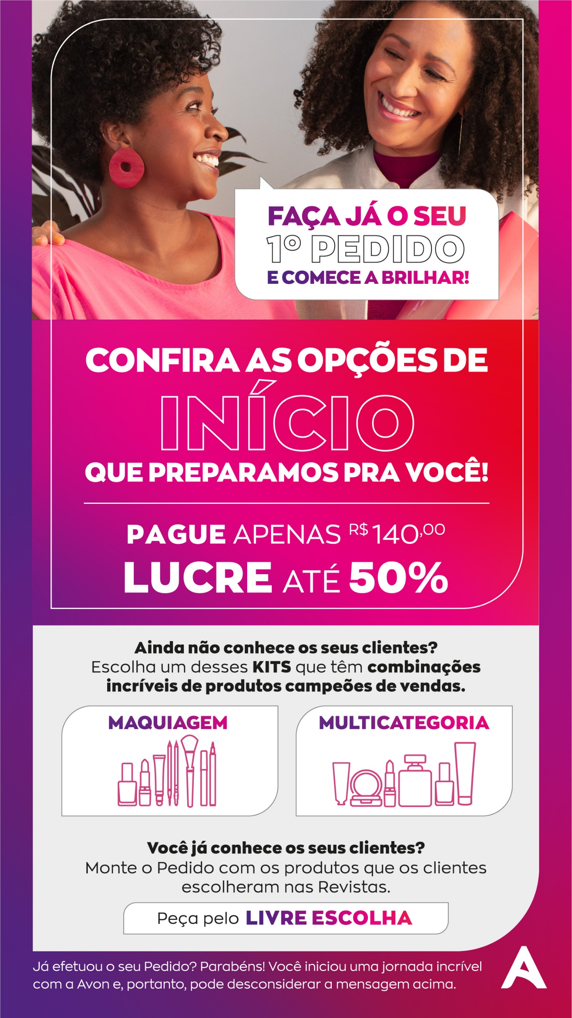
LUCRE ATÉ 50% COM O KIT INICIO
TEMOS SEMPRE UMA OPÇÃO DE KIT COM PRODUTOS QUE SÃO SUCESSO DE VENDAS, consulte a opção da campanha com sua Empresaria da Beleza Avon

